Slide 1

_{人教版物理（初中）}
中物理
_{第十八章 电功率}
_{本章复习}

Slide 2
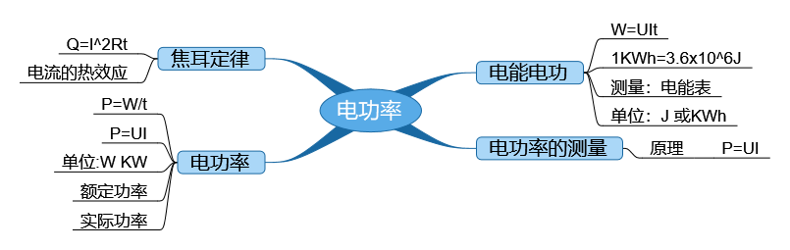
知识网络

Slide 3
知识点梳理
电能
其他形式的能

Slide 4
kW·h
J
3.6×106J

Slide 5
消耗电能
电能表的额定电压是220V

Slide 6
额定电流
额定电流
额定最大电流
额定最大电流
每消耗1度电表盘
转600转

Slide 7
电流做功

Slide 8
电流做功快慢
电流做功快慢
P
瓦特
瓦
P
W
kW
1000W
W
做功的多少
做功的多少

Slide 9
1小时

Slide 10
P＝UI
P＝I²R
额定电压

Slide 12
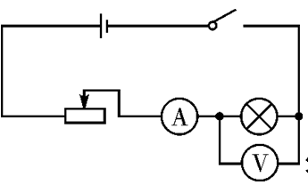
P＝UI

Slide 13
大于
大于
大于
断开
最大处

Slide 14
不能

Slide 16
越大
越亮
额定功率
实际功率

Slide 17
热效应
热效应
电烙铁
电热水器
电烙铁
电阻较大
熔点较高

Slide 18
Q＝I²Rt
电阻
电流
通电时间

Slide 19
电阻
通电时间
电流
电流
通电时间
电阻

Slide 22
1.关于电功和电功率，下列说法正确的是（ ）
A. 电功率是表示电流做功快慢的物理量
B. 用电器消耗的电能越多，电功率越大
C. 用电器所消耗的电功率一定等于它的额定功率
D. 额定功率越大的用电器，消耗的电能一定越多
A

Slide 23
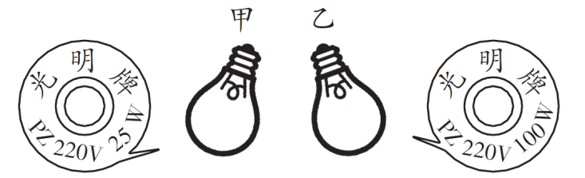
2.甲、乙两只普通照明灯泡的铭牌如图所示，若灯丝电阻不变，则下列说法正确的是（ ）
A. 两灯均正常发光时，乙灯消耗的电能较多
B. 甲灯的电阻小于乙灯的电阻
C. 将乙灯接入110V的电路中，它的实际功率为50W
D. 两灯串联在220V的电路中，甲灯比乙灯亮
D

Slide 24
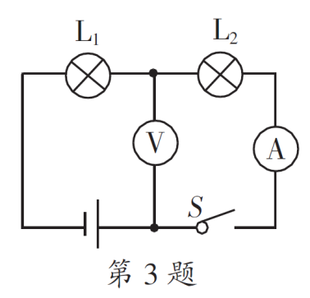
3. 如图所示电路，电源电压恒定，L1（4V 1W）、L2（2V 1W）串联，灯丝电阻保持不变，电压表和电流表连接完好. 当闭合开关S时，其中一只灯泡能正常发光，则此时电压表和电流表的示数分别为（ ）
A.1V 0.5A B.2V 0.25A
C.4V 0.5A D.1V 0.25A
D

Slide 25
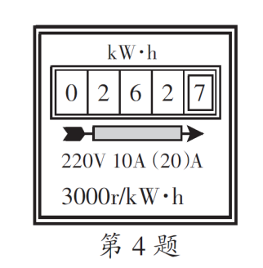
4. 如图是威威家的电能表，由表盘上的信息可知，他家同时使用的用电器总功率不能超过 W. 威威家有一台烤面包机，铭牌上标有“220V 900W”的字样，某次烤面包机单独正常工作时，电能表的转盘转了45转，则此次烤面包机工作 min；若在用电高峰期，实际电压低于220V，烤面包机的实际功率将 （选填
“变大”“变小”或“不变”）.
4400
1
变小

Slide 26
5.要使质量为50kg的水，温度升高4℃（若不计能量损失），“220V 2000W”的电热水器正常工作时，需要消耗电能 . J，需要工作 min，这些电能可使规格为3000revs/（kW·h）的电能表转 转. （c_{水}=4.2×10³J/（kg·℃），
ρ_{水}=1.0×10³kg/m³）
8.4×10⁵
7
700

Slide 27
6.有一台电动机，额定电压3V，额定电流1A，电动机线圈电阻0.5Ω.这台电动机正常工作1min，消耗的电能为 J，产生的热量为 J，输出的机械能为 J.
180
30
150

Slide 28
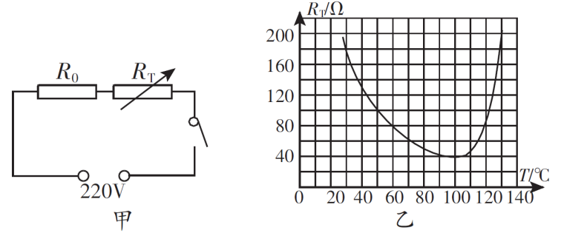
7.图甲是某新型电饭锅的简化电路图. R₀为15Ω的定值电阻，其阻值不受温度影响. R_{T}是热敏电阻，其阻值随温度的变化规律如图乙所示. 由图像可知，当RT的温度从30℃升高到130℃的过程中，电路总功率的变化规律是 ；当R_{T}的温度达到100℃时，R_{T}的功率为 W.
先增大后减小
640

Slide 29
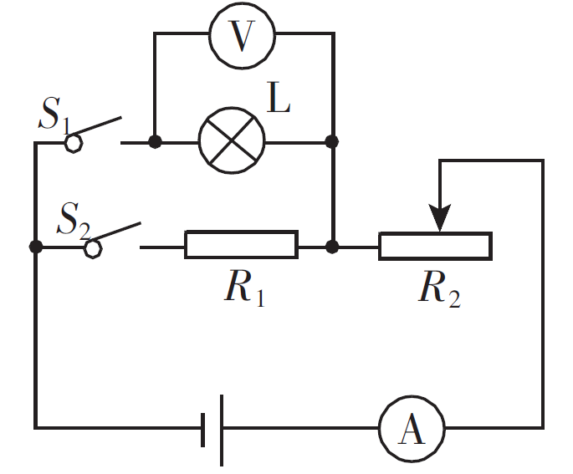
8.如图所示，L为标有“2.5V 0.625W”的小灯泡，滑动变阻器R2的最大电阻为15Ω，电源电压保持恒定. 闭合开关S₁、S₂，且R₂阻值为0时，灯泡L正常发光，电流表读数I=0.75A. 求：
（1）电源电压U；
（2）电阻R₁的阻值；
（3）电路接通时的最小功率.

Slide 30
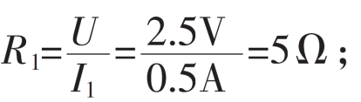
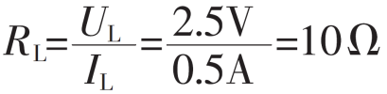
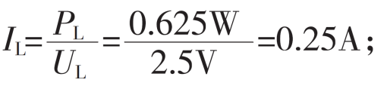
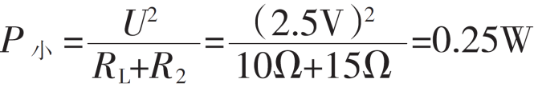
解：（1）当S₁、S₂闭合，R₂=0时，L与R₁并联，L正常发光
由并联电路的特点可得，电源电压：
U=U_{L}=2.5V；
（2）由P=UI得灯的电流：
通过R₁的电流：I₁=I-I_{L}=0.75A-0.25A=0.5A，
由I=U/R得R₁的阻值：
（3）由欧姆定律得灯的电阻：
，R_{L}>R₁，
当R₂=15Ω且与L串联时，电路中电阻最大，电功率最小，则 .

Slide 31
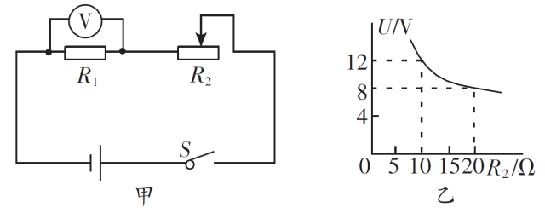
9. 如图甲所示，电源电压保持不变，R₁为定值电阻，滑动变阻器R₂的最大阻值为30Ω，电压表的量程为0～15V．电压表的示数与滑动变阻器R₂的关系图像如图乙所示. 则下列结果正确的是（ ）
A．电源电压为20V
B．R₁的阻值为5Ω
C．为了保证电压表不被烧坏，滑动变阻器的阻值变化范围为4Ω～30Ω
D．开关S闭合后电路消耗的最小功率为14.4W
D

Slide 32
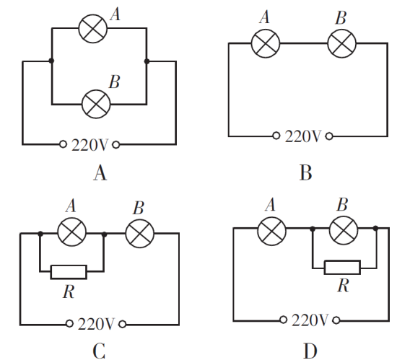
10. 如图所示，A、B为两盏白炽灯，A灯型号是“110V 25W”，B灯型号是“110V 100W”，R是一个未知电阻. 若把它们接到电压为220V的电路上，下面四种接法中可能让两盏灯都正常发光的电路是（ ）
C

Slide 33
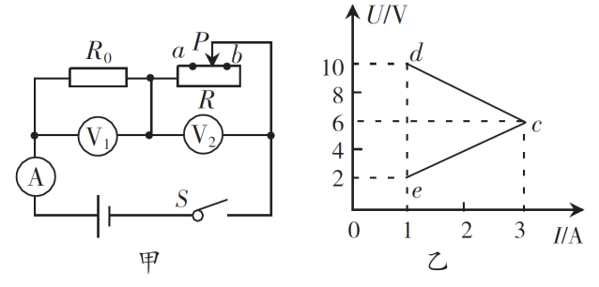
11.如图甲所示，电源电压保持不变，闭合开关S，滑动变阻器滑片从b点滑到a点过程中，两个电压表示数随电流表示数变化的图像如图乙所示.
（1）图乙中 （选填“dc”或“ec”）表示电压表V2的示数随电流表示数变化的图像.
（2）该过程中电路消耗的总功率最大值为
W.
dc
36

Slide 34
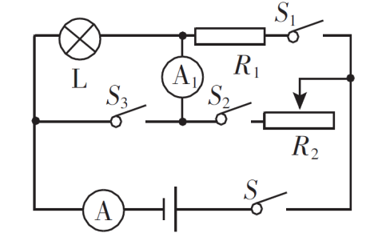
12. 如图所示，电源电压恒为12V，小灯泡上标有“6V 3.6W”字样且灯丝电阻保持不变，当只闭合S、S₁时，小灯泡正常发光；当所有开关都闭合，滑动变阻器的滑片滑到最右端时，电流表A的示数是1.8A．求：
（1）定值电阻R₁的阻值；
（2）滑动变阻器R₂的最大阻值；
（3）小灯泡通电时消耗的最小电功率.

Slide 35
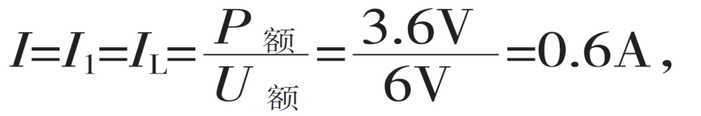
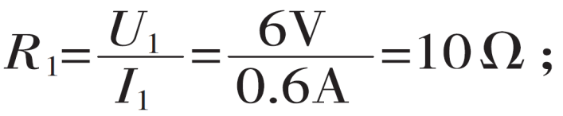
解：（1）由图可知，只闭合S、S₁时，L与R₁串联，小灯泡正常发光，由串联电路电流特点和P=UI可得电路中电流：
由串联电路的电压特点知，R₁两端电压：
U₁=U-U_{额}=12V-6V=6V，
所以R₁的阻值：

Slide 36
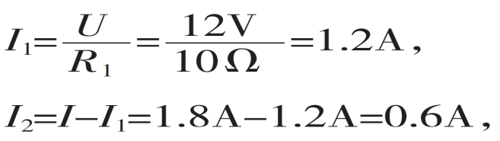
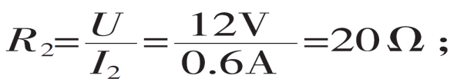
（2）由图可知，当所有开关都闭合时，R₁和R₂并联，电流表测干路电流，滑片在最右端，其连入阻值最大，
通过R₁的电流：
通过R₂的电流：
所以R₂的最大阻值：

Slide 37
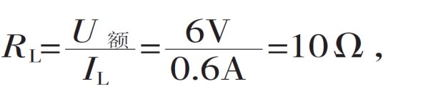
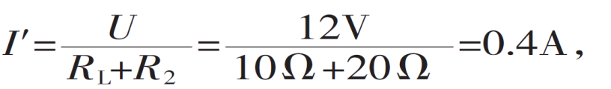
（3）串联电路有分压的特点，且R₁＜R₂，所以当S、S₂闭合且滑片在右端时，灯泡和变阻器R₂的最大阻值串联，此时灯泡分得电压最小，灯泡消耗的电功率最小，
灯泡的电阻：
电路中的最小电流：
所以灯泡通电消耗的最小电功率：
P_{最小}=I′²R_{L}=（0.4A）²×10Ω=1.6W.

Slide 38
13. 下列用电器中，利用电流热效应工作的是（ ）
A.计算器 B.电热水壶
C.收音机 D.电冰箱
B

Slide 39
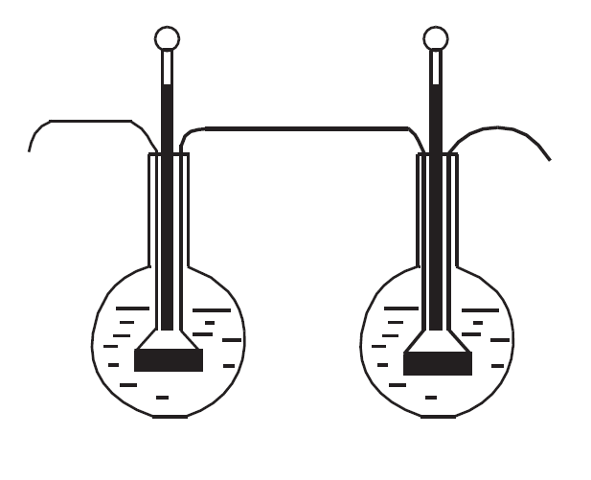
14. 如图为“探究焦耳定律”的实验装置. 两个相同的烧瓶中密封初温相同、质量相等的煤油，通电一段时间后，右侧玻璃管中液面比左侧高. 下列说法正确的是（ ）
A． 通过玻璃管中液面的高度判断电流产生热量的多少，这种方法是控制变量法
B． 右侧电阻丝的阻值比左侧小
C． 通过右侧电阻丝的电流比左侧小
D． 该装置用于探究电流通过导体产生的热量多少与电阻大小的关系
D

Slide 40
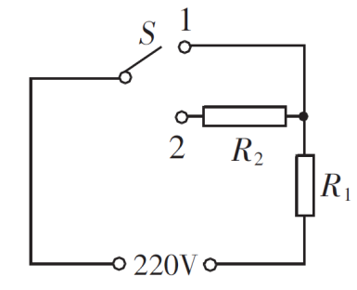
15.如图为电热水器的简化电路，它有加热和保温功能，R₁和R₂是两根电热丝，S为温控开关，1、2为开关的两个触点，当水温低于某个下限温度或高于某个上限温度时，S在两个触点间自动切换，使水温维持在设定的范围，已知热水器的加热功率为400W，保温功率为100W（忽略温度对电阻的影响），则电路中R₂＝ Ω．在使用
过程中，若热水器连续工作10min
消耗电能1.2×10⁵J，此过程中热水
器的保温工作时间是 s.
363
400

Slide 41
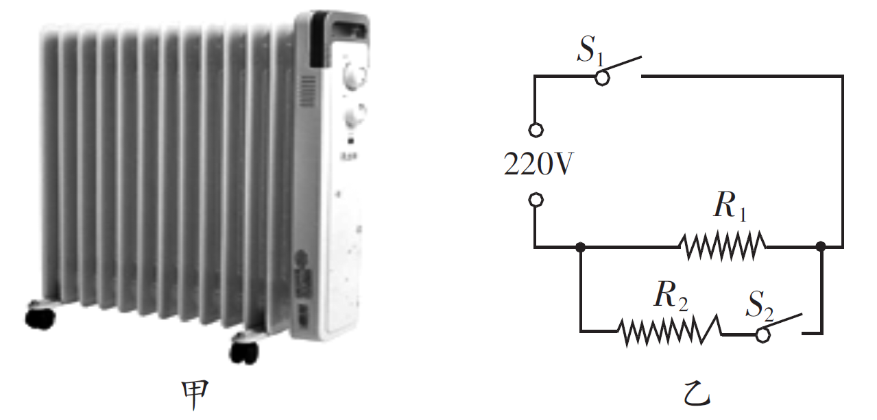
16.如图甲所示为某型号室内电加热器，有高温和低温两个档位，额定电压为220V，高温档和低温档功率分别为2200W和1000W，简化电路如图乙所示.

Slide 42
（1）使用电加热器时，要插入三孔插座，是为了将金属外壳与. . 相连；当开关S₁闭合、S₂断开时，电加热器处于 温档.
（2）请计算电阻丝R₁的阻值和S₁、S₂都闭合时，通过电阻丝R₂的电流. （结果保留一位小数）
（3）在额定电压下，使用高温档工作3h，电加热器产生的热量是多少焦耳？
地线
低

Slide 43
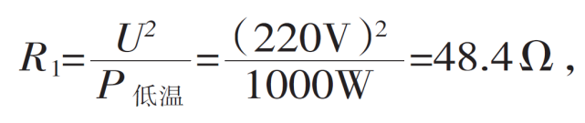
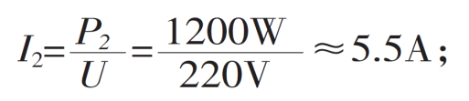
（2）当开关S₁闭合、S₂断开时，电路为R₁的简单电路，电加热器处于低温档，由P=UI=U²/R可得，电阻丝R₁的阻值：
当开关S₁、S₂闭合时，R₁与R₂并联，电路中的总电阻最小，电路的总功率最大，电加热器处于高温档，因电路中总功率等于各用电器功率之和，所以，R₂的功率：
P₂=P_{高温}-P_{低温}=2200W-1000W=1200W，
由P=UI可得，通过电阻丝R₂的电流：

Slide 44
（3）在额定电压下，使用高温档工作3小时，电加热器产生的热量：
Q=W=P_{高温}t=2200W×3×3600s=2.376×10⁷J.

Slide 45
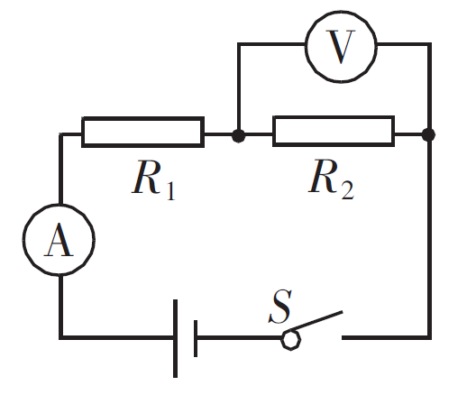
17. 如图所示的电路中，电源两端电压保持不变，电阻丝R₁的阻值为10Ω．当开关S闭合后，电压表的示数为2V，电流表的示数为0.4A． 求：
（1）通电10s电阻丝R₁产生的热量；
（2）电源两端的电压.

Slide 46
解：（1）通电10s电阻丝R₁产生的热量：
Q=I²R₁t=（0.4A）²×10Ω×10s=16J.
（2）由I=U/R得，R₁两端的电压：
U₁=IR₁=0.4A×10Ω=4V，
根据串联电路电压规律可知，电源电压：
U=U₁+U₂=4V+2V=6V.

